Slide 1
Орган - вкуса
Окружающий мир 4 класс

Slide 2
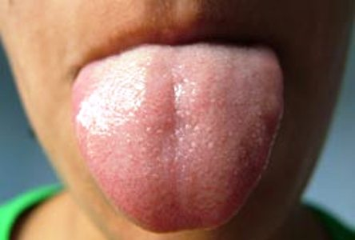
ЯЗЫК – ОРГАН ВКУСА
Язык позволяет нам
различать вкусы,
ощущать разницу
Температур. Мы
можем отличить
горячее от
холодного,
соленое от
сладкого.

Slide 3
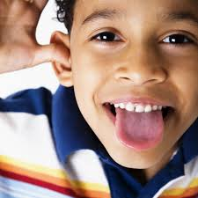
ФУНКЦИИ ЯЗЫКА
1.Определяет температуру и
вкус пищи.
2.Перемешивает пищу со слюной.
3.Обеспечевает глотание.
4.Участвует в речи.

Slide 4
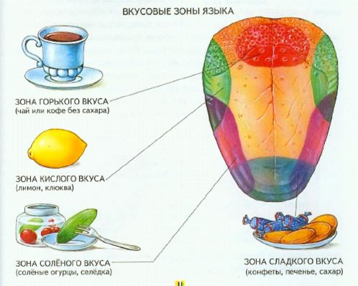
За каждый вкус
солёный, горький, кислый или сладкий ,
отвечает
определенная зона языка.
Так расположены на языке вкусовые
рецепторы,
которые помогают определить вкус.

Slide 5
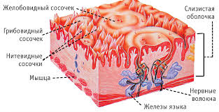
Как это происходит? На языке есть особые бугорки, покрытые тончайшими волосками . Мы чувствуем вкус, когда микрочастицы пищи ударяются в эти волоски.

Slide 6
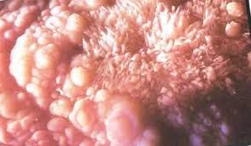
ХОТИТЕ УВИДЕТЬ ЯЗЫК ЧЕЛОВЕКА ПОД МИКРОСКОПОМ?

Slide 7

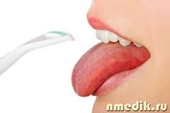
КАК БЕРЕЧЬ НЕЗАМЕНИМЫЙ ОРГАН ВКУСА?
ПОСЛЕ ПРИЁМА ПИЩИ НУЖНО ПРОПОЛОСКАТЬ РОТ!
РЕГУЛЯРНО ОЧИЩАТЬ ЯЗЫК ОТ НАЛЁТА ,ЧТОБЫ ИЗБЕЖАТЬ ПОПОДАНИЕ ИНФЕКЦИИ!

Slide 8
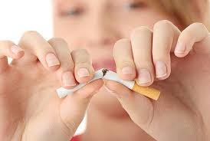
НЕ КУРИТЬ!!!!!!

Slide 9
НЕЛЬЗЯ ЕСТЬ ГОРЯЧУЮ ПИЩУ!!!!
А ТАКЖЕ НЕ БРАТЬ В РОТ ОСТРЫЕ ПРЕДМЕТЫ!!!!!!

Slide 10
СПАСИБО ЗА ВНИМАНИЕ!

